Slide 1
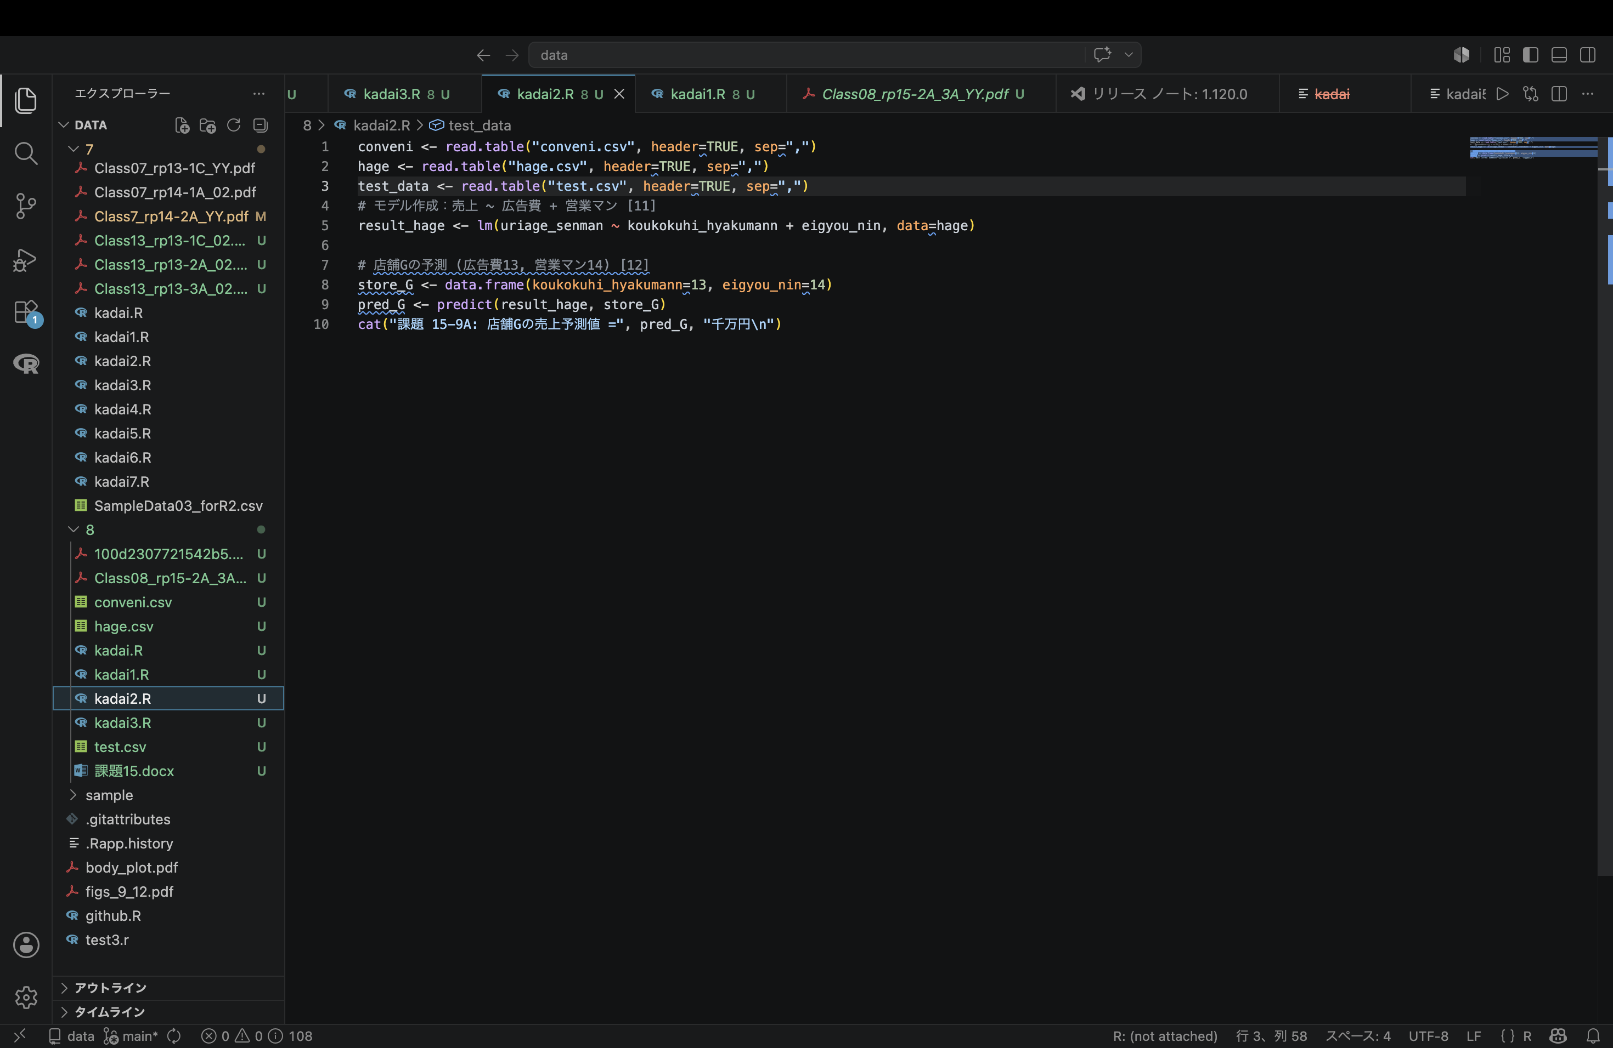
理由：データ傾向の分析（hage.csv）：
店舗A：広告費5、営業マン6 → 売上8
店舗E：広告費8、営業マン12 → 売上14
店舗F：広告費12、営業マン13 → 売上17
推測される関係： データを概観すると、売上はおおよそ「広告費 + 0.5 × 営業マン」に近い値をとっているため、以下の結果になったと推測する
以下にソースコードを添付する
実行結果
店舗Gの売上予測値 = 18.62167 千万円

Slide 2
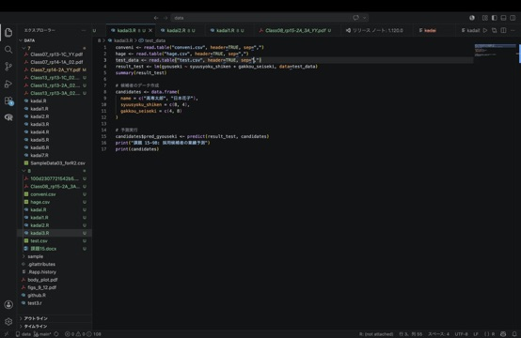
結論 高専太郎さんを採用すべき
理由：分析に基づくと、入社後の業績により強い影響を与えているのは就職試験の成績。花子さんは学校の成績は優秀ですが、試験成績が低いため業績予測も低くなる。一方、太郎さんは試験成績が高いため、高い業績が期待できるから
以下にソースコードを添付する
実行結果
1 高専太郎 8 4 6.840000
2 日本花子 4 8 2.588571

